Slide 1
Рынок ценных бумаг
380301 Экономика: Финансы и кредит
Кафедра Экономики
Канд. экон. наук, доцент Корень Андрей Владимирович
ТЕМА 1
Долевые ценные бумаги: акции

Slide 2
МАТЕРИАЛ ДЛЯ ВОССТАНОВЛЕНИЯ ЗНАНИЙ
Тема 1. Долевые ценные бумаги: акции
Тема 2. Долговые ценные бумаги: облигации
Тема 3. Производные ценные бумаги
Тема 4. Внебиржевые ценные бумаги
Тема 5. Организация работы рынка ценных бумаг
Тема 6. Рынок ценных бумаг и его участники
Тема 7. Эмитенты и инвесторы
2

Slide 3
КЛЮЧЕВЫЕ ПОНЯТИЯ
Перечень основных терминов и понятий дисциплины приведен в среде Moodle в электронном курсе:
«Рынок ценных бумаг, 5856»
http://edu.vvsu.ru/mod/glossary/view.php?id=48315
3

Slide 4
ОПРЕДЕЛЕНИЕ
Акция - эмиссионная ценная бумага, доля владения компанией, закрепляющая права её владельца (акционера) на получение части прибыли акционерного общества в виде дивидендов, на участие в управлении акционерным обществом и на часть имущества, остающегося после его ликвидации, пропорционально количеству акций, находящихся в собственности у владельца.
4

Slide 5
Инвестиционные свойства акций
Акция представляет собой инструмент для инвестирования капитала, она относится к долевым ценным бумагам. Инвестиционный потенциал акций зависит от ряда характеристик, основными из которых являются финансовое состояние эмитента, надёжность, ликвидность и доходность.
Инвестиционные возможности обыкновенных акций связаны с тем, что они могут обращаться на биржевом или внебиржевом рынке и приносить доход не только в форме дивидендов, но и за счёт изменения стоимости в разные периоды времени. Колебания стоимости могут быть очень существенными и значительно превосходить размер дивидендов. Многие акционерные общества не выплачивают дивидендов, но при этом стоимость их акций может увеличиваться в несколько раз.

Slide 6
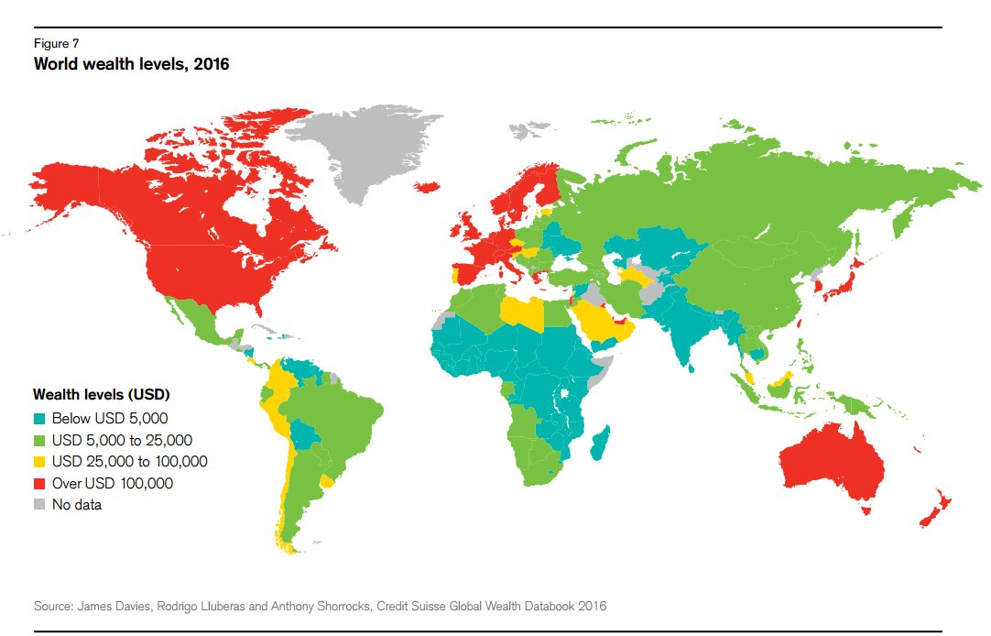
Особенности российского рынка акций

Slide 7
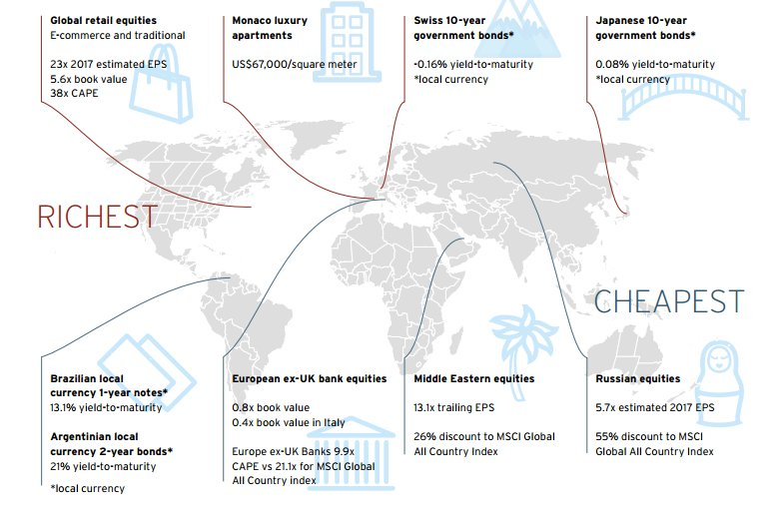
Потенциал российского рынка акций

Slide 8
Причина выпуска акций
Это установленный законом способ формирования уставного капитала;
АО не обязано возвращать инвесторам их капитал, вложенный в покупку акций;
Выплата дивидендов не гарантируется;
Размер дивидендов может устанавливаться произвольно (дивиденды даже при наличие прибыли могут не выплачиваться)

Slide 9
Инвестора в акциях привлекает:
Право голоса в обмен на вложенный в акции капитал;
Прирост капитала, связанный с возможным ростом цены акции на рынке;
Дополнительные льготы (скидки на услуги и товар компании);
Право преимущественного приобретения вновь выпущенных акций;
Право на часть имущества АО, остающегося после его ликвидации и расчетов со всеми кредиторами.

Slide 10
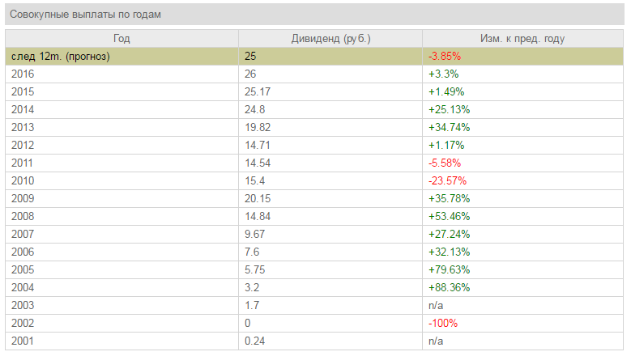
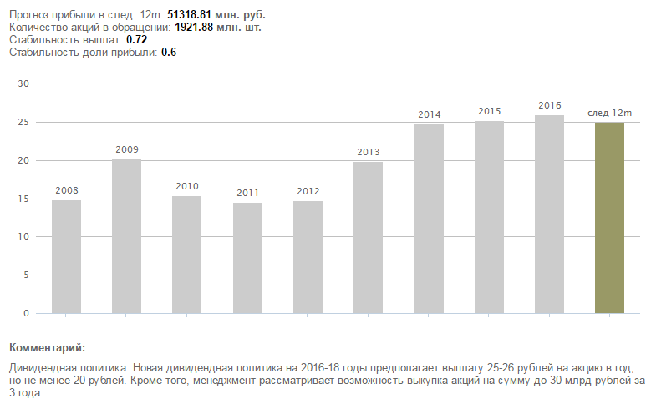
Привлекательность динамики дивидендных выплат

Slide 11
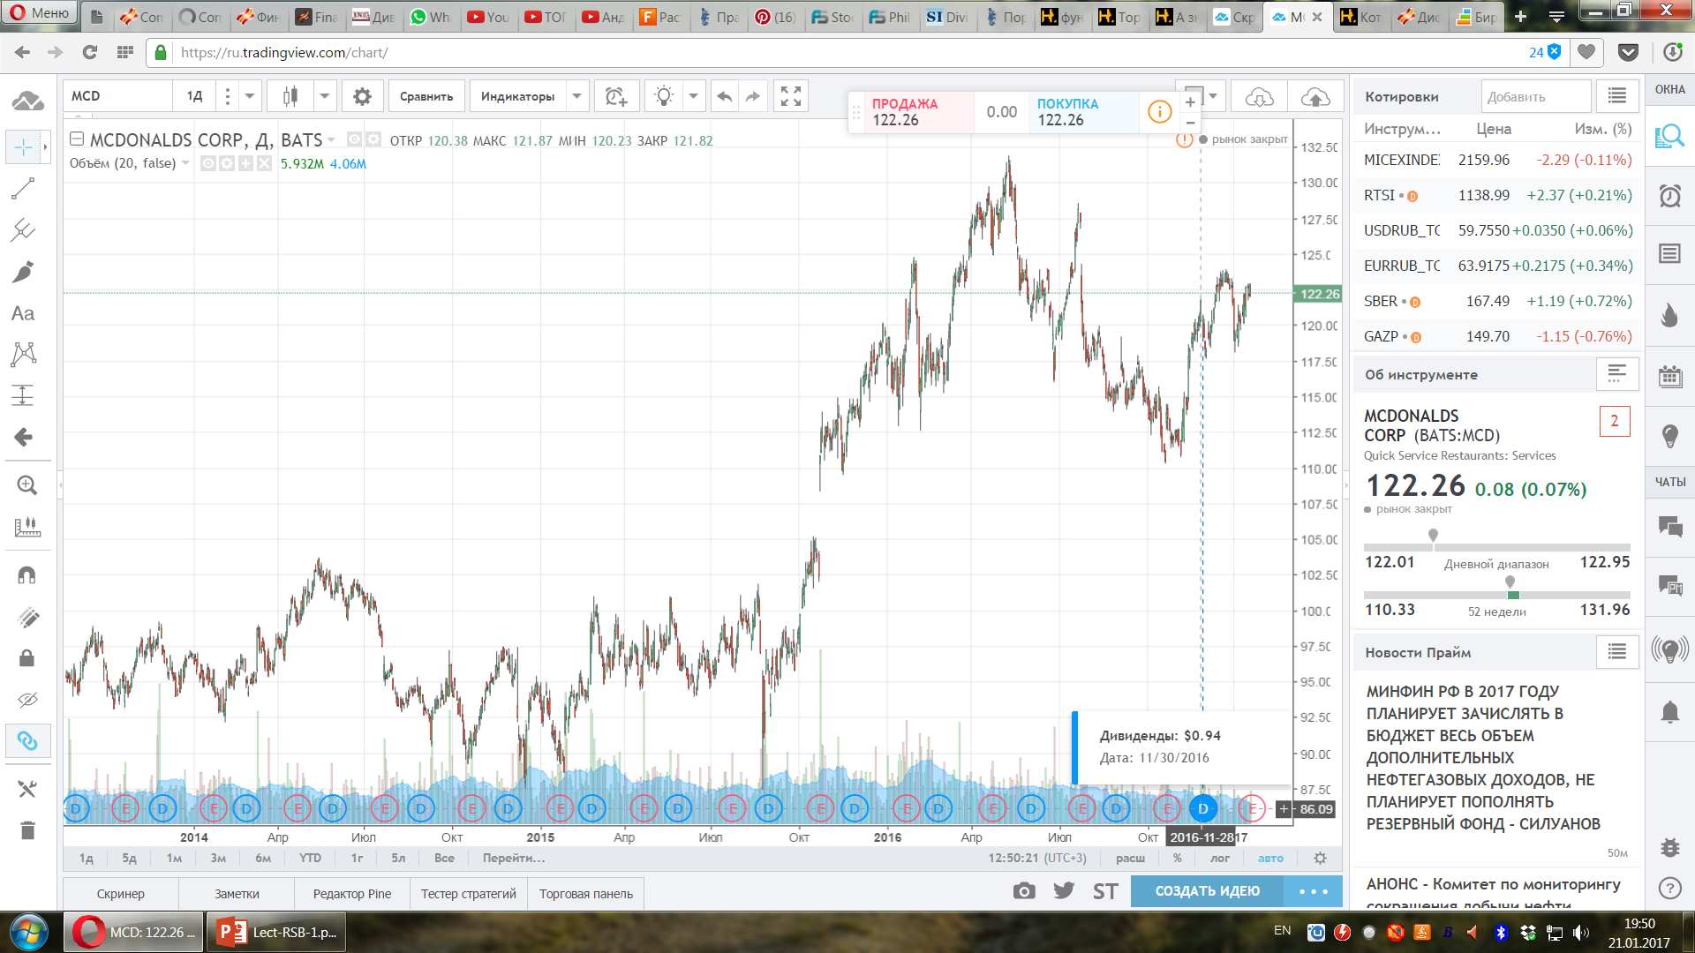
Денежный (дивидендный) поток

Slide 12
Приобретение акций связано с определенным риском:
Выплата дивидендов не гарантируется;
Право акционера на часть имущества при ликвидации реализуется в последнюю очередь;
Значительное влияние на принятие решений в процессе управления имеет только держатель крупного пакета акций;
Рост акций не стабилен.

Slide 13
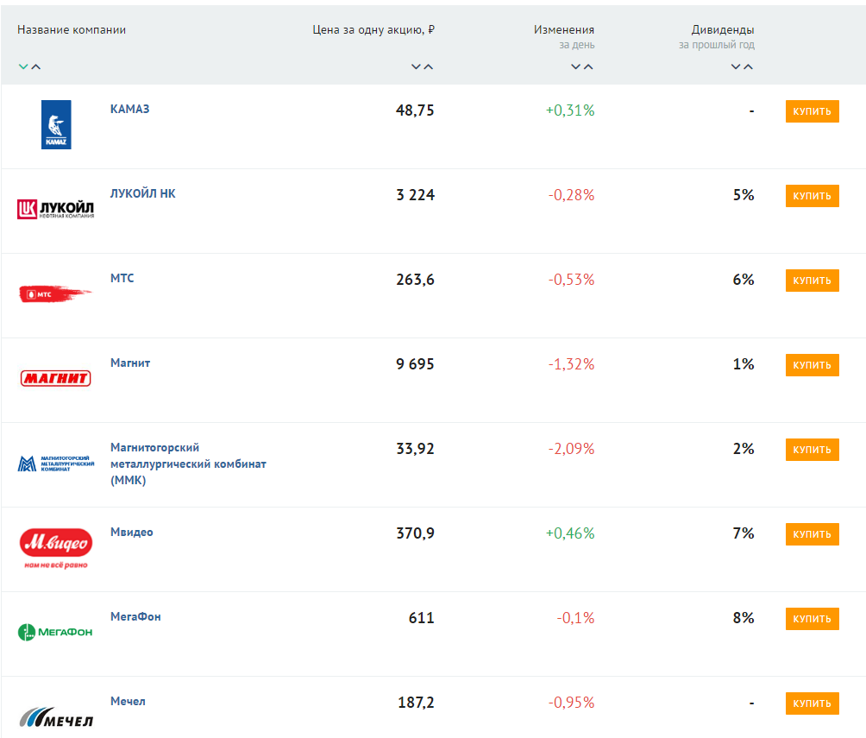
Виды акций

Slide 14
Обыкновенные акции
Обыкновенные акции дают право на участие в управлении обществом (1 акция соответствует одному голосу на собрании акционеров, за исключением проведения кумулятивного голосования) и участвуют в распределении прибыли акционерного общества.
Источником выплаты дивидендов по обыкновенным акциям является чистая прибыль общества. Размер дивидендов определяется советом директоров предприятия и рекомендуется общему собранию акционеров, которое может только уменьшить размер дивидендов относительно рекомендованного советом директоров.
14

Slide 15
Привилегированные акции
Привилегированные акции могут вносить ограничения на участие в управлении, а также могут давать дополнительные права в управлении (не обязательно), но по сравнению с обыкновенными акциями имеют ряд преимуществ:
возможность получения гарантированного дохода
первоочередное выделение прибыли на выплату дивидендов
первоочередное погашение стоимости акции при ликвидации акционерного общества.
Дивиденды часто фиксированы в виде определённой доли от бухгалтерской чистой прибыли или в абсолютном денежном выражении. Дивиденды по привилегированным акциям могут выплачиваться как из прибыли, так и из других источников — в соответствии с уставом общества.
15

Slide 16
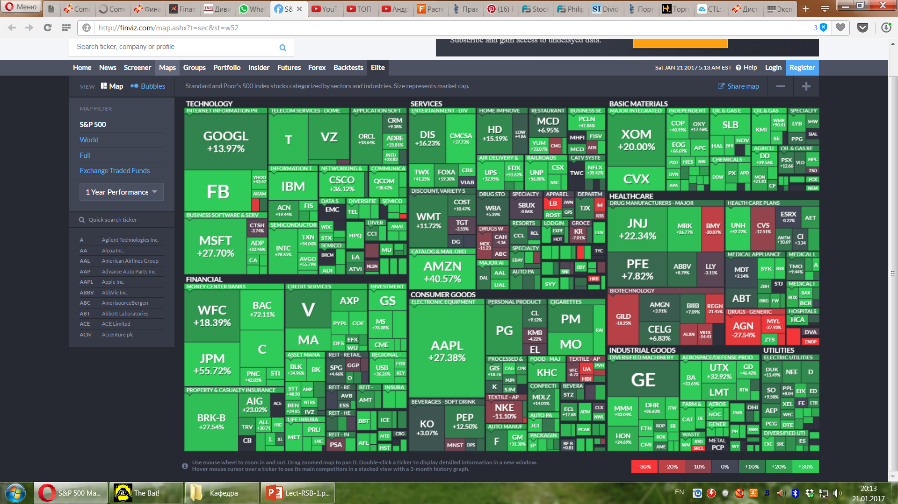
Зарубежные акции

Slide 17
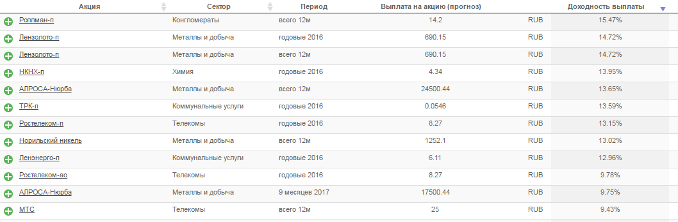
ПОИСК АКЦИЙ И ДИВИДЕНДНАЯ ДОХОДНОСТЬ
17

Slide 18
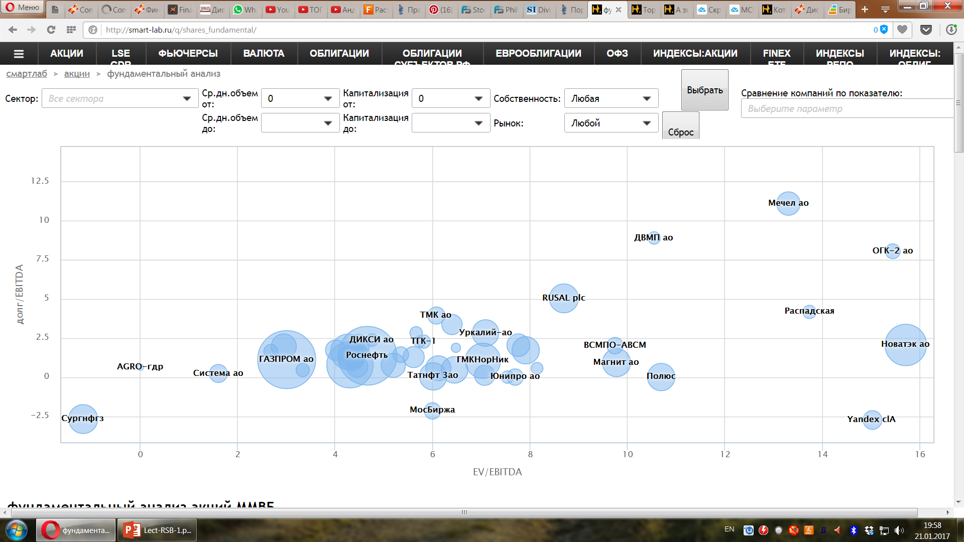
Фундаментальный анализ

Slide 19
Стоимость акций
Эмиссионная стоимость акции — стоимость акций при их первичном размещении, по которой её приобретает первый держатель. Обычно эмиссионная цена акции превышает номинальную стоимость или равна ей. Превышение эмиссионной цены над номинальной стоимостью называется эмиссионной выручкой, или эмиссионным доходом.
Рыночная стоимость акции — это цена, по которой акция продаётся и покупается на вторичном рынке. Рыночная цена (курс) обычно формируется на торгах на фондовой бирже (см. котировка) и отражает баланс спроса и предложения на данные акции. Для формирования рыночной цены важное значение имеет уровень ликвидности фондового рынка. Косвенно, рыночная стоимость акций отражает ликвидационную стоимость активов и пассивов компании.
Балансовая стоимость акций — частное от деления стоимости чистых активов компании (балансовой стоимости компании) на количество выпущенных акций, находящихся в обращении. Если рыночная цена ниже балансовой, то это является основой для будущего биржевого роста цены. Обычно, балансовую стоимость определяют при аудиторских проверках.
19

Slide 20
Ликвидность
Ликвидность акции заключается в возможности владельца в любой момент реализовать ее, то есть превратить в деньги
20

Slide 21
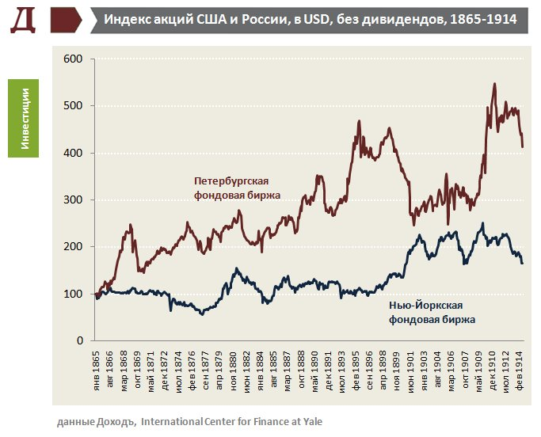
Немного истории

Slide 22
Допуск к торгам
Для допуска к торгам на бирже акции должны пройти процедуру листинга или быть допущены к торгам без прохождения процедуры листинга.
Участие акции в торгах позволяет эмитенту привлечь самый дешёвый и самый долгосрочный капитал, повысить стоимость компании, снизить стоимость заимствований, поднять свой престиж, осуществлять дополнительную рекламу через биржевые каналы и успешно размещать последующие выпуски.
22

Slide 23
Пакеты акций
    Пакет акций — количество акций одного акционерного общества (АО), находящееся в одних руках или под единым контролем.
    Стоимость крупных пакетов акций может многократно увеличиваться, если их обладание позволяет оказывать влияние на деятельность общества.
    Обычно 5 % акций достаточно для созыва общего собрания акционеров; 25 % — можно заблокировать большинство решений общего собрания; на практике для крупных АО достаточно 20-30 % акций, более 50 % обеспечивает полный контроль над деятельностью компании.
23

Slide 24
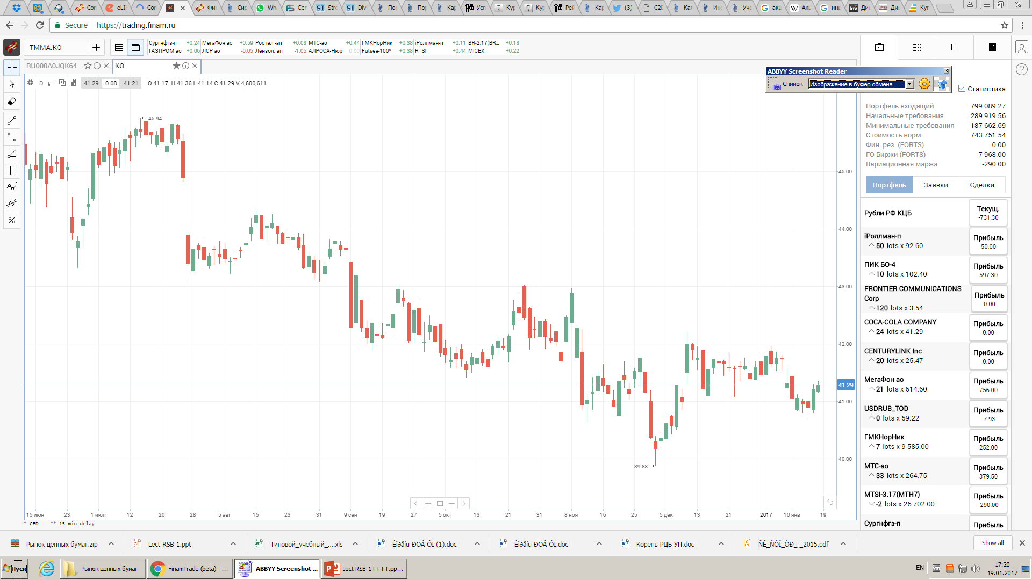
ПОКУПКА И ПРОДАЖА АКЦИЙ
24

Slide 25
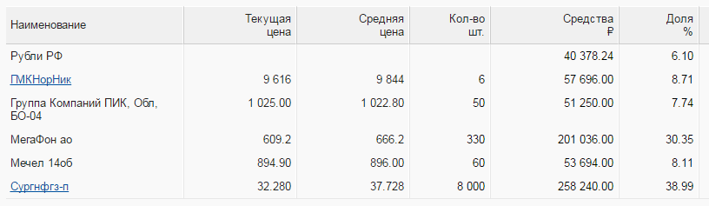
ОТРАЖЕНИЕ АКЦИЙ В УЧЁТЕ
25

Slide 26
Показатели, характеризующие качество акции:
Дивидендная доходность
Динамика курсовой стоимости акции
Показатели бухгалтерской отчётности
Рентабельность и объём прибыли
Капитализация (размер компании)
Состав акционеров
История бренда
Фактор национальной принадлежности
26

Slide 27
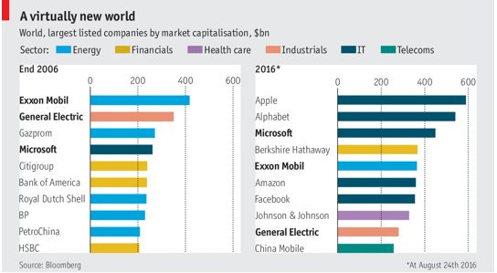
Причины потери потенциала акциями:
27

Slide 28
Полезные ссылки
http://www.dohod.ru
http://smart-lab.ru
http://finviz.com/
https://ru.tradingview.com
http://www.finscreener.com
http://www.streetinsider.com
http://www.finam.ru

Slide 29
ВОПРОСЫ ДЛЯ САМОПРОВЕРКИ
Для проверки степени усвоения знаний возможно прохождение интерактивного модуля вопросов для самопроверки в среде Moodle по соответствующей теме учебного курса
29

Slide 30
Использование материалов презентации
Использование данной презентации, может осуществляться только при условии соблюдения требований законов РФ об авторском праве и интеллектуальной собственности, а также с учетом требований настоящего Заявления.
Презентация является собственностью авторов. Разрешается распечатывать копию любой части презентации для личного некоммерческого использования, однако не допускается распечатывать какую-либо часть презентации с любой иной целью или по каким-либо причинам вносить изменения в любую часть презентации. Использование любой части презентации в другом произведении, как в печатной, электронной, так и иной форме, а также использование любой части презентации в другой презентации посредством ссылки или иным образом допускается только после получения письменного согласия авторов.
30

